Slide 1
ELIMINATION DISORDERS
Asst. Prof. Ahmet ÖZASLAN, MD

Slide 2
ELIMINATION DISORDERS
Enuresis
Encopresis

Slide 3
Enuresis

Slide 4
DSM-5 Diagnostic Criteria
A. Repeated voiding of urine into bed or clothes.
B. At least twice a week for 3 consecutive months /significant distress and impaired functionning
C. Chronological age is at least 5 years (or equivalent developmental level).
D. It is not due to direct physiological effect of substance (e.g. a diuretic) or a general medical condition (e.g. Diabetes, spina bifida, a seizure disorder)
Notes:
Yatağa ya da giysilere yineleyen bir biçimde idrar kaçırma (istemsiz ya da amaçlı olarak)
En az ardışık 3 ay süreyle haftada en az 2 kez olması ya da çocuğun işlevselliğinde bozulmaya yol açması
Takvim yaşı ya da eşdeğer gelişim düzeyi en az 5 yaş olmalı
Bir maddenin (örn. Diüretik, antipsikotik) ya da tıbbi bir hastalığın (örn. DM, epilepsi) fizyopatolojik etkilerine bağlı olmamalı

Slide 5
Specify Types
Nocturnal only
Diurnal only
Mix type (Nocturnal and diurnal)
*by the definition enuresis does not begin before the age 5
Notes:
Tipler
Enürezisi tanımlarken diurnal ve nokturnal olarak ayrımı yapılmaktadır.
Gün içinde uyanıkken idrar kaçırma Enürezis Diurna (ED) olarak adlandırılırken, gece uykuda idrar kaçıran çocuklar için Enürezis Nokturna (EN) terimi kullanılır
Miks tip, hem gece hem gündüz idrar kaçıran çocuklar için kullanılır (Enürezis Kontinuum)
5 yaştan önce enürezis tanısı konmaz.

Slide 6
Specify Types
Primary: bedwetting in a child who has never been dry
Secondary: nocturnal enuresis after a dry period of at least 6 months.
Monosymptomatic
Polysymptomatic or complicated (with day time symptoms such as urgency, frequency, encopresis)
Notes:
Tipler:
Birincil tipte idrar kontrolü hiçbir zaman sağlanamamıştır.
İkincil enüreziste ise en az altı ay süre ile idrarı tutma sağlanabilmişken bu denetim sonradan kaybedilmiştir.

Slide 7
Prevalence
Diurnal enuresis: 5.5 % of children aged 5-12 years
Nocturnal enuresis: 15% of children aged 5 years and 1% of those aged 15
Diurnal enuresis is more common in girls
Nocturnal enuresis 2 times more common in boys
Notes:
Beş yaşındaki çocukların yaklaşık %20’si yatağını ıslatır.
7 yaşında iken oran %10’a, ergenlikte %2’ye, erişkin dönemde ise %0.3-1.7’ye kadar iner.
EN daha sık
Enürezis yaşla birlikte azalmakta ve kızlarda erkeklere göre daha az sıklıkta görülmektedir.

Slide 8
Causes and risk factors
Nocturnal Enuresis:
Genetic: Positive family history
Small bladder capacity
Nocturnal polyuria
Sleep arousal dysfunction
Psychological factors
Maturational delay
Notes:
Genetik etkenler, ailesel yatkınlık
Mesane fizyolojisi ile ilgili sorunlar
Ani, istemsiz mesane detrüsör kası kasılmaları → Ani sıkışma hissi
Azalmış fonksiyonel mesane kapasitesi → Mesane dolmadan idrar yapma ihtiyacı
Arjinin vazopressin-antidiüretik hormon (AVP) salınımına ilişkin sorunlar
Normalde olması beklenen nokturnal AVP zirvesinin olmaması → Nokturnal Poliüri
Uyanma eşiğinin yüksek olması?
Yatağın ıslatılması çoğunlukla gecenin ilk yarısında (ilk 3 saat içinde) ve non-REM dönemde olur.
Kardeş doğumu ile başlayan ikincil enürezis bir regresyon belirtisi olabilmekte
Ailede ölümler, ayrılıklar, geçimsizlikler, hastalıklar ya da okulda başarısızlıklıklar

Slide 9
Causes and risk factors
Diurnal Enuresis:
Neuropathic causes: spina bifida, spinal cord traumas
Overactive bladder
Toilete trainning problems
Urinary tract infections
Psychosocial factors
Stressors
Notes:
Bazı psikososyal değişkenler
Kardeş doğumu ile başlayan ikincil enürezis bir regresyon belirtisi olabilmekte
Aşırı temiz, titiz, düzenli bir annenin baskılı tuvalet eğitimine karşı pasif agresif bir tepki niteliği taşıyabilmekte
Ailede ölümler, ayrılıklar, geçimsizlikler, hastalıklar ya da okulda başarısızlıklıklar

Slide 10
Differential Diagnosis
Organic problems must be ruled out!
DM, diabetes insipitus
Epilepsy
Diuretics or drugs such as lithium that can cause polyuria
Urinary tract infections
Anatomical problems of the urinary tract
Notes:
Organik sorunlar dışlanmalı!
DM, diabetes insipitus, hipertiroidi, kronik böbrek hastalığı ile uyumlu olabilecek öykülere dikkat!
Epilepsi
Diüretikler ya da lityum gibi poliüri yapabilecek ilaçlar
İdrar yolu enfeksiyonları mesane irritabilitesini artırarak inkontinansa yol açabilir.
İdrar yollarının anatomik sorunları
-Ayrıntılı öykü, FM, gerekli durumlarda TİT, USG-

Slide 11
Treatment
Family intervention on toilette trainning
Keeping chart
Bladder trainning
Urianation before bedtime (awaken in 90 minutes of sleep )
Conditioning: Alarm method
Pharmacotherapy: imipramine (tofranil) (10-75 mg), desmopressin (minirin melt tb) (120 mcg)
Notes:
Aileye tuvalet eğitimi konusunda danışmanlık
Takvim-ödül
Yatmadan önce tuvalete gitme, gece uyandırma (yattıktan 1,5 saat sonra )
Alarm yöntemi
İlaç tedavisi: imipramin (tofranil) (10-75 mg), desmopresin (minirin melt tb) (120 mcg)

Slide 12
ENCOPRESİS

Slide 13
Diagnostic Criteria
Repeated passage of feces into inappropriate places (e.g., clothing or floor) whether voluntary or unintentional
At least one such event a month for at least 3 months
Chronological age of at least 4 years (or equivalent developmental level)
The behavior is not exclusively due to a physiological effect of a substance (e.g., laxatives) or a general medical condition, except through a mechanism involving constipation.

Slide 14
Specify Types
with constipation and overflow incontinence,
without constipation and overflow incontinence. (This form may be associated with ODD or conduct disorder)

Slide 15
Specify Types
Primary
Secondary
For the children who have primary encopresis, enuresis and developmental deficiencies occur more than others
For the children who have secondary encopresis, behavioral disorders and psychological problems occur more than others

Slide 16
Epidemiology
More than 95% of the children who reached age 4, 99% of the children who reached age 5 have gained the ability of bowel control.
Ages 7-8 1-3%
Ages 10-12 0.3-1.3%
For males, 4-5 times more than females
Secondary encopresis 50-60%
1/3 occurs chronical

Slide 17
Etiology
Insufficient toilet training
Unawareness of defecation
Abnormal anal sphincter contractions
Post-traumatic encopresis
Negative parental attitudes
Mother-child relationship problems
Organic incidents that cause constipation
Toilet conditions

Slide 18
Etiology
Developmental delays
Difficult temperament
Psychosocial factors
Childhood depression
Abuse
Encopresis could be one of the symptoms of child abuse!!!

Slide 19
Etiology
Depression and anxiety of mother
Communication problem or lack of communication with the family
Problem with the family-child relationship could push child to a passive-aggresive statement and encopresis could be revealed as an expression of anger.

Slide 20
Results of Encopresis
Physical problems:
  Cases together with constipation: pain, anorexia, enuresis, megacolon, rectal bleeding, rectal fissure
Emotional problems:
  Low self-respect, behavior and social problems,

Slide 21
In child and adolescent psychiatry;
Impulsive
Careless
Children who have sensual problems
Insufficient social skills
Developmental delay
Intellectually disabilied children are under risk

Slide 22
Comorbid emotional and behavioral disorders are 30-50% for children with the diagnosis of encopresis
3-5 times more than the ones who don’t have such problems
Psychiatric comorbidity is more in the type without the constipation.

Slide 23
Seperation anxiety disorder(4.3%),
Specific phobia (4.3%),
Generalised anxiety(3.4%),
ADHD (9.2%)
ODD(11.9%)
Communication problems inside the family
OCD

Slide 24
Treatment
Diet, treatment of constipation
Behavioral approach
Psychotherapy (for embarassment, guiltiness, depression, low self respect)
Handling family dynamics
Resolution of child-family conflict
Treatment of accompanied disorders

Slide 25
Treatment
Psychotraining to the family
Good therapeutic relationship with child and family
Play therapy
Study of emotions. Guiltiness&blame, anger
Preventing ineffective methods: punishment, giving medicine without endication
Increasing fluid intake

Slide 26
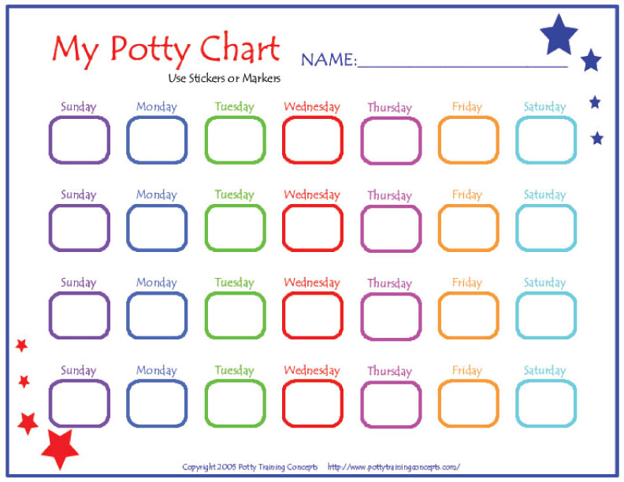
Behavioral therapy
Motivation increasing approach
Award
Calendar, sticker

Slide 27
Toilet training:
Necessart for all types
After meals(3 times per day), make them sit on closet for 5-10 minutes. Feet of children must be on ground.
At the same time, relaxing activities(reading books,magazines,music,drawing,toys)
Adding record to the calendar
Only positive reinforcement(no punishment/criticism)

Slide 28
Bipolar Disoder in Children and Adolescents
Asst. Prof. Ahmet ÖZASLAN, MD

Slide 29
Bipolar Disorder
Bipolar disorder starting in Child and adolescent period emerges mostly as a mixed episode.
Child and adolescent with Bipolar Disorder have rapid cycling more frequently than adults with Bipolar Disorder
Early onset bipolar disorder is associated with an increase in chronic course and co-morbidity rates.
Notes:
Puberte öncesi çok nadirdir.
Başlangıç piki 15-19 yaşları arasındadır.
Toplum örneklemli bir çalışmada (14-18 yaş arası ergenlerde) sıklık %1 oranında saptanmıştır.
Çocuk ve Ergenlik Başlangıçlı Bipolar Bozukluk (ÇEBB) daha çok karma dönem olarak ortaya çıkmaktadır.

Slide 30
  The prevalence of BB-I and BB spectrum disorder in adults is around 1% and 5%, respectively. In retrospective studies, it is reported that about 60% of the cases have mood symptoms beginning before 20 years of age
  Very rare before puberty
  Adolescence: 0.6%
Notes:
Bipolar bozukluk olan çocuk ve ergenler erişkinlerden daha yüksek oranda hızlı döngüler/daha fazla kutup değişimi gösterirler.
Bipolar tip I bozukluklu çocuk ve ergenlerin, erişkinlerden daha anlamlı olarak semptomatik seyrettiği ve karışık döngülenme ve eşik altı belirtili epizodları taşıdığı gösterilmiştir.
ÇEBB daha sık kronik gidiş ve eş tanı oranlarında artış ile ilişkilidir.

Slide 31
Bipolar Disorder
The DSM defines mania as a “distinct period of abnormally and persistently elevated, expansive, or irritable mood.” The episode must last at least a week. The mood must have at least three of the following symptoms (similar to adults)
high self-esteem,
little need for sleep,
increased rate of speech (talking fast),
flight of ideas,
easily distracted,
an increased interest in goals or activities,
psychomotor agitation,
increased pursuit of activities with a high risk of danger,
hypersexual behaviors
Notes:
Manik dönemde en az bir hafta süren kabarmış, taşkın ya da çabuk kızan süreğen bir duygudurum ve amaca yönelik etkinlikte ve içsel güçte sürekli bir artış vardır.
Erişkinlere benzer şekilde benlik saygısında abartılı bir artış ya da büyüklük düşünceleri, uyku gereksiniminde azalma, hızlı konuşma, düşünce akışında hızlanma, hiperseksüel davranışlar görülür.

Slide 32
Hypersexuality can be in the form of blatant speech with sexuality, words and behaviors related to sexuality, excessive masturbation in children, and changing the partner frequently in adolescents.
Judgment, thought, perception are affected and there is behavior disorder. Psychotic symptoms may accompany.
Extreme courage and challenge are common.
In adolescents rapid driving can be seen.
There may be beliefs in children that they can jump from the window, fly over the roofs.
Notes:
Çocuklarda hiperseksüalite, cinsellik içeren küfürlü konuşma, cinselliğe ilişkin söz ve davranışlar, aşırı masturbasyon, ergenlerde ise sık partner değiştirme şeklinde olabilir.
Yargılama, düşünce, algı, davranış bozukluğu vardır. Psikotik belirtiler eşlik edebilir.
Aşırı cesaret ve meydan okuma yaygındır.
Ergenlerde hızlı araba kullanma, çocuklarda ise pencereden atlayabilecekleri, çatıların üzerinden uçabilecekleri inançları olabilir.

Slide 33
Disruptive behaviors, impulsivity, difficulty in focusing, and low threshold of inhibition are evident in clinical appearance.
It is important to distinguish important manic symptoms such as grandiosity, psychomotor agitation and comfortable-sticky behavior from other common childhood characteristics.
Boast, imaginary play, extreme mobility and childish tactlessness are the characteristics that can be seen in children and that can be confused with the mania.
Notes:
Yıkıcı davranışlar, dürtüsellik, odaklanma güçlüğü, düşük engellenme eşiği de klinik görünümde belirgindir.
Grandiyozite, psikomotor ajitasyon ve rahat, bulaşkan davranış gibi önemli manik belirtileri diğer yaygın çocukluk çağı özelliklerinden ayırt etmek gerekir.
Övünme, hayali oyun, aşırı hareketlilik ve çocuksu patavatsızlık çocuklarda görülebilen mani ile karıştırılabilecek dönem özellikleridir.

Slide 34
Early onset BD may have much more serious and worse prognosis than adult-onset BD.
For prophylaxis and treatment
1. Antipsychotics (especially risperidone, aripiprazole, quetiapine, olanzapine)
2. Lithium (the first drug approved by the FDA for mania treatment in patients aged 12-17 years with BD), Carbamazepine, valproic acid are used.
Recent studies reported that second generation APs were more effective in treating mania / mixed symptoms and responded faster than lithium and antiepileptic mood stabilizers.
Notes:
Çocukluk ve ergenlikte başlayan BB, erişkin başlangıçlı BB’den çok daha ciddi ve kötü prognozlu olabilmektedir.
Tedavide ve profilakside;
1. Antipsikotikler (özl. Risperidon, aripiprazol, ketiapin, olanzapin)
2. lityum(FDA tarafından 12-17 yaş arası BB olgularda mani tedavisinde onaylanmış ilk ilaç), karbamazepin, valproik asit kullanılır
Yakın dönem çalışmaları ikinci kuşak AP’lerin mani/karma bulguların tedavisinde daha etkili ve lityum ve antiepileptik duygudurum düzenleyicilere oranla daha hızlı yanıt oluşturduklarını bildirmektedir.

Slide 35
Early Onset Schizophrenia
Asst. Prof. Ahmet ÖZASLAN, MD

Slide 36
Schizophrenia is a chronic, severe, and disabling brain disorder.
The neurodevelopmental model incorporates genetic, environmental and neurological factors as means of explaining the development of childhood schizophrenia
It is much less common than adults In 3-5% of adult schizophrenics the age of onset is below 10 years. In 2.7%, the age of onset is between 10 and 15 years.
prevalence: 5/10 000; Male / Female : 1.67 / 1; It is more at low socioeconomic level.
Notes:
Yetişkinlere göre çok daha nadirdir. (yetişkinlerde % 0.1-0.15) Yetişkin şizofreniklerin % 3-5'inin başlama yaşı 10 yaşın altındadır. % 2.7'sinde ise başlama yaşı 10-15 yaş arasındadır.
Sıklığı: 5/10 000; E / K : 1.67 / 1; Düşük sosyoekonomik düzeyde daha fazladır.

Slide 37
Etiology
Early onset schizoprenia is a heterogenous disorder with multiple potential causes.
1. Genetic factors
2. Biochemical factors
3. Neuroanatomic factors
4. Environmental factors; Social factors have no direct effect, they create predisposition.
Notes:
Bozukluk 18 yaşından önce başladığında, erken başlangıçlı şizofreni (EBŞ), 13 yaşından önce başladığında çocukluk başlangıçlı (ÇBŞ) ya da çok erken başlangıçlı şizofreni olarak tanımlanır.
Olguların %80’inde psikotik belirtiler sinsi başlar.
Prodromal dönemde sosyal izolasyon, akademik zorluklar, tek ya da çoklu düşünce saplantıları, duygudurum belirtileri görülür.

Slide 38
Diagnosis
According to DSM-5, to meet the criteria for diagnosis of schizophrenia, the patient must have experienced at least 2 of the following symptoms :
Delusions
Hallucinations (esp. auditory and visual)
Disorganized speech
Disorganized or catatonic behavior
Negative symptoms-Decrease in emotional range, poverty of speech, and loss of interests and drive; the person with schizophrenia has tremendous inertia
-The most prominant symptoms in child are behavioral symptoms (bizarre behavior (such as spitting, voiding, swearing, collecting or accumulating strange goods), inappropriate speech)
Continuous signs of the disturbance must persist for at least 6 months, during which the patient must experience at least 1 month of active symptoms (or less if successfully treated), with social or occupational deterioration problems occurring over a significant amount of time. These problems must not be attributable to another condition.
Notes:
Erken başlangıçlı şizofrenide bir çok olgunun bilişsel gelişimde gecikme, öğrenme zorlukları, davranış güçlükleri, sosyal içe çekilme gibi premorbid özellikleri vardır.
ÇBŞ erken çocukluk döneminden itibaren belirti veren daha kronik başlangıçlı bir bozukluk iken, EBŞ ergenlerde akut ya da sinsi başlayabilir.
Halüsinasyon, dezorganize düşünce ve afektte donukluk EBŞ tanılı olgularda daha sık görülürken, komplike sanrılar ve katatoni daha az görülür.
Bir çocuğa şizofreni tanısı koyabilmek için en az 1 ay semptomlu olmak üzere 6 ay geçmesi gerekir.
- Algı bozukluğu: İşitsel ve görsel halüsinasyonlar
- Düşünce bozukluğu; içeriği ve akışı bozuktur
- Duygulanım bozukluğu; sığ, sınırlı, künt ve uygunsuz affekt
- Davranışta bozulma; en sık görülür. Yetişkine göre daha ön plandadır. Tuhaf, uygunsuz, yersiz, nedensizdir. (Tükürme, işeme, küfür etme, garip eşya toplama ya da biriktirme gibi davranışlar olur).
- İşlevsellikte bozulma
Kendine bakımında azalma vardır.

Slide 39
Treatment
Psychopharmacology:
First line: Atypical antipsychotics (Risperidone, quetiapine, olanzapine, aripiprazole…)
Second line: typical antpsychotics
2. Family based therapy, school counselling
3. Psychosocial treatment
Notes:
İlaç tedavisi:
Atipik antipsikotikler (Risperidon, ketiapin, olanzapin, aripiprazol…)
Klasik antipsikotikler (tiyoridazin ve klorpromazin (200 mg/gün'ü geçmez) haloperidol (15-20 mg/gün'ü geçmez)
İlaç uzun süre kullanılmaz bir süre ara verilir. İyileşme başlar başlamaz azaltılır ve daha sonra kesilir.
Okul aile işbirliği
Destekleyici tedavi

Slide 40
Organic Psychosis
Asst. Prof. Ahmet ÖZASLAN, MD

Slide 41
Organic Psychosis
The prevalence rates depend on the etiology
Etiology:
Infections (encephalitis)
Trauma
Epilepsy
Poisoning
Suicide attempts
Notes:
Görülme sıklığı nedenlerine (etiyolojiye) bağlıdır.
Etiyoloji:
Enfeksiyonlar (ensefalitler)
Travma
Epilepsi
Zehirlenmeler

Slide 42
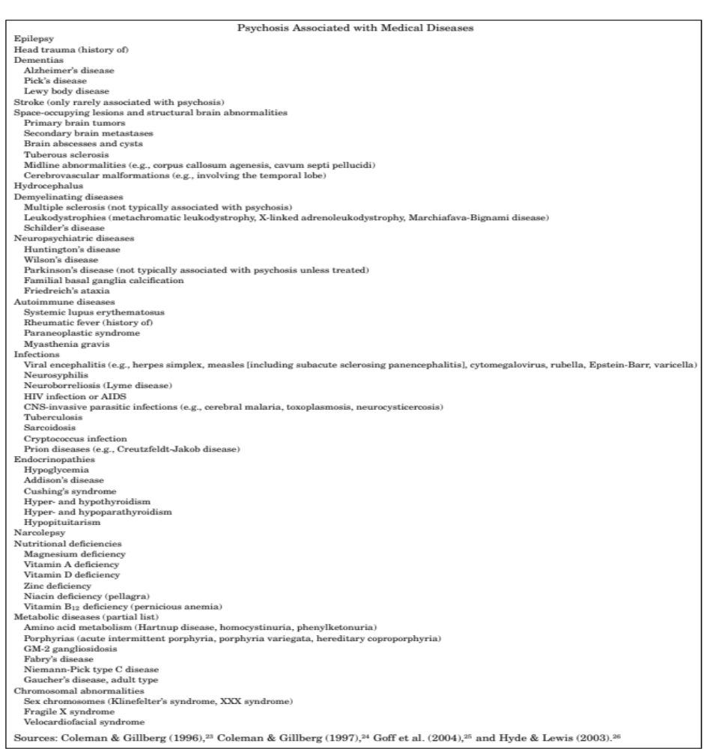

Slide 43
Differential Diagnosis
1. Laboratory Examinations
2.Neuroimaging
3. EEG

Slide 44
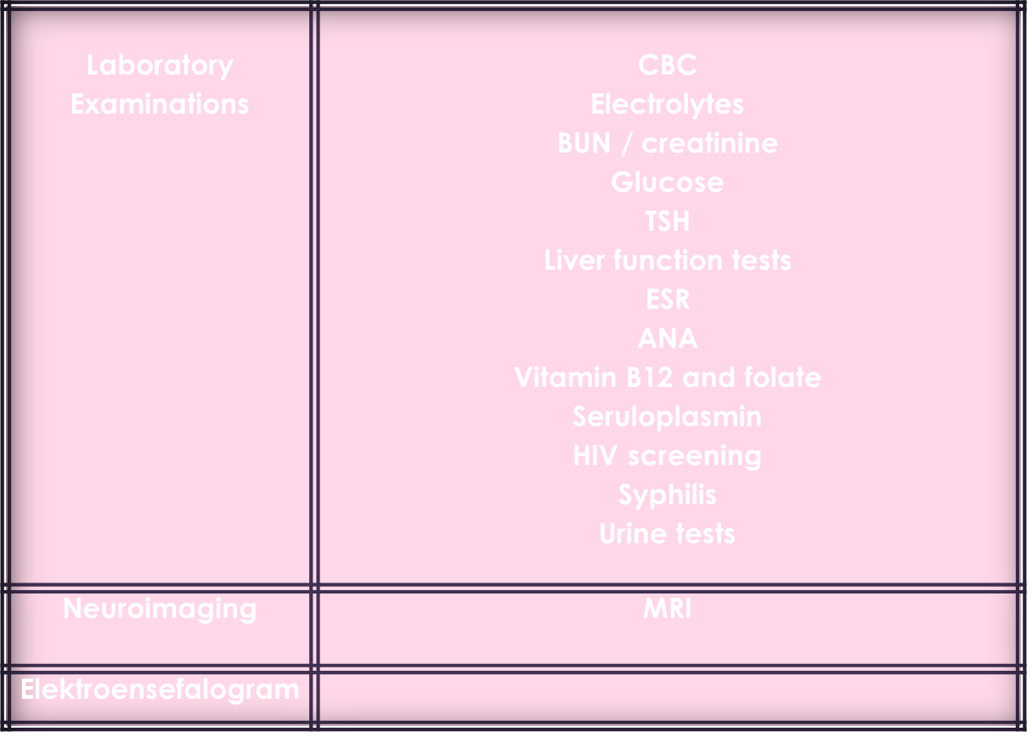
Preliminary examination list for the organic psychosis

Slide 45
Signs and symptoms: One of the main symptoms is impaired consciousness. The other symptoms are disorientation, confusion, visual/tactile hallucinations, altered short term memory, drowsiness, inattentiveness, behavioral disturbance, meaningless or absurd speech, stereotypes
Delusion is rare.
Treatment: Specific treatment for etiology
Antipsychotics but not low potency ones like chlorpromazine.
Haloperidol can be used.
Notes:
Belirtiler: Temel belirti bilinç bozukluğudur. Oryantasyon ve kooperasyon bozuktur. Algılamada; görsel, tat, dokunma halüsinasyonları belirgindir. Hezeyan pek yoktur. Çocuk saçma sapan konuşur. Kopuk anlamı olmayan sayıklamaları vardır. Davranışlarında bozulmalar vardır. Bunların farkında değildir. Sallanma, vücut döndürme, el ve kol çırpma hareketleri vardır.
Tedavi: 1. Etiyolojiye yöneliktir.
2. Psikotik belirtiler için haloperidol düşük dozda verilir. Klorpromazin bilinç bozukluğu olan hastalarda kontrendikedir

Slide 46
COMMUNICATION DISORDERS
Asst. Prof. Ahmet ÖZASLAN, MD
Notes:
İletişim bozuklukları kapsamına dil, konuşma ve sözel/sözel olmayan iletişim alanında yaşanan eksiklikler yer alır.
DSM 5’de iletişim bozuklukları Nörogelişimsel Bozukluklar ana başlığı altına alınmıştır

Slide 47
COMMUNICATION DISORDERS
Language Disorder
Speech Sound Disorder
Childhood Onset Fluency Disorder (Stuttering)
Social Pragmatik Communication Disorder
Notes:
Dil Bozukluğu,
Konuşma Ses Bozukluğu,
Çocukluk Başlangıçlı Akıcı Konuşma Bozukluğu (Kekeleme),
Sosyal (Pragmatik) İletişim Bozukluğu
Belirlenmemiş İletişim Bozukluğu yer almaktadır

Slide 48
Language Disorder
Difficulties in acquisition and use of language due to deficits in comprehension/production
Reduced vocabulary, limited sentence structure
Substantially and quantitatively below the expected for age
Interfering school, academic performance
Onset is in the early development
Notes:
Bu çocuklarda dil gelişiminde gecikme olur. Sözcük sayıları, cümle yapıları yaşından beklenenden geridedir. İlk sözcükleri çıkarmaları 2 yaş sonuna kadar gecikebilir.Belirtiler erken gelişimsel dönemde ortaya çıkar ancak hafif olguların normalden ayırt edilmeleri 4 yaşı bulabilir.
Sıklık: Erkeklerde kızlara oranla daha yüksek orandadır. 4 yaşında belirginleşir. Dil bozukluğunun çocukların %3'ünde görüldüğü tahmin edilmektedir. Aile öykülerinde dil bozukluğu görülme olasılığı yüksektir.

Slide 49
Language Disorder
Delay in language development until 2 years of age in mild cases till 4 years of age
Prevelance 3% of children
more common in males
Positive family history
Notes:
Belirti ve bulgular: Bu çocuklarda sözel anlatım ve dili anlama gelişimi beklenenden daha yavaştır. Yeni kelimelerin öğrenilmesi ve kullanılmasında gecikme olur. Sözcük sayıları yaşıtlarından azdır. Sözel anlatımda kelime çeşitliliği sınırlı ve cümle yapıları daha basittir. Dil gelişimi hem alıcı hem de ifade edici dil açısından bozuktur.
Ayırıcı tanı: Otizm spektrum bozukluğu, işitme kaybı ve diğer duyusal bozukluklar, zihinsel yetersizlik ve epilepsi ile birlikte edinsel afazi (Landau-Kleffner sendromu) gibi nörolojik bozukluklarla ayırıcı tanısı yapılmalıdır.
Seyir ve sonlanım: Genellikle 3 yaş civarında tanınır, yaklaşık yarısında yaşla birlikte bozukluk kaybolur gibi görünmektedir.
Tedavi: İletişim bozukluklarının tedavisinde bozukluğun konuşma ya da dile mi özel olduğu yoksa başka bir hastalığın belirtisi mi olduğunun öncelikle saptanması gerekir. Bu nedenle ayırıcı tanı önem taşır. İletişim bozukluğu işitme kaybı, zihinsel yetersizlik ve otizmin bir belirtisi olabilir.
Okul öncesi dönemde kreş ya da anaokuluna başlama benzeri etkisi ile konuşma ve dil gelişimini belirgin bir şekilde geliştirmektedir.

Slide 50
Language Disorder
Should be differentiated from developmental disorders, mental retardation, hearing and other sensory impairment
Treatment: preschool education if not
special education is referred
Notes:
Ayırıcı tanı: Otizm spektrum bozukluğu, işitme kaybı ve diğer duyusal bozukluklar, zihinsel yetersizlik ve epilepsi ile birlikte edinsel afazi (Landau-Kleffner sendromu) gibi nörolojik bozukluklarla ayırıcı tanısı yapılmalıdır.
Seyir ve sonlanım: Genellikle 3 yaş civarında tanınır, yaklaşık yarısında yaşla birlikte bozukluk kaybolur gibi görünmektedir.
Tedavi: İletişim bozukluklarının tedavisinde bozukluğun konuşma ya da dile mi özel olduğu yoksa başka bir hastalığın belirtisi mi olduğunun öncelikle saptanması gerekir. Bu nedenle ayırıcı tanı önem taşır. İletişim bozukluğu işitme kaybı, zihinsel yetersizlik ve otizmin bir belirtisi olabilir.
Okul öncesi dönemde kreş ya da anaokuluna başlama benzeri etkisi ile konuşma ve dil gelişimini belirgin bir şekilde geliştirmektedir.

Slide 51
Speech Sound Disorder
Difficulty in speech sound production
Limits effective communication
Prevelance is 2% in school age, more in younger
Presenting symptoms: most frequent sounds ‘r,s,z,t,ç’ which are unexpected to age
Interfere academic, social occuptional performance
Early onset in development
Not due to MR, hearing or vocal disorder
Treatment:Special education
Notes:
Bozukluğun temel özelliği kişinin yaşına, lehçesine ve gelişim dönemine uygun olarak konuşmasında beklenen düzgünlüğün ve ses uyumunun olmamasıdır.
Sıklık:Tipik olarak 4 yaşlarında belirginleşir. Yaygındır, okul-çağı çocuklarında %2 oranındadır, okul öncesinde ise sıklığı %3-15 arasındadır.
Belirti ve bulgular: Söylenmesinde en sık yanlışlıkların yapıldığı sesler ise yaşla düzelmesi beklenen seslerdir (l, r, s, z, t, ç). Zekada, işitme ya da dilde organik bir bozukluk yoktur.
Tedavi: Konuşma ve ses terapisi ile desteklenir.

Slide 52
Childhood Onset Fluency Disorder (Stuttering)
Disturbance in fluency and patterning of speech
Sound & syllable repetition
Sound prolongation of constant as well vowels
Broken words, silout blochives, word substitutious
Monosyllabic word repetition
Excees of physical tension;word production
Notes:
Ses ya da hece yinelemeleri ya da uzatılması, sözcüklerin parçalanması, duyulabilir ya da sessiz bloklar, dolambaçlı yoldan konuşma ve sözcükleri aşırı bir fiziksel gerginlikle söyleme ile belirli konuşmanın gerek akıcılık gerekse zamanlama açısından yaşa uygun olmayan biçimde bozuk olmasıdır.
Sıklık: Üç yaş civarında başlayan kekemelik genellikle geçicidir ve hiç bir iz bırakmadan geçebilir, ancak bazı hastalarda bu sürekli bir kekemeliğin başlangıcı olmaktadır. Genellikle 2-7 yaşları arasında başlar, 3-4 yaşlarda pik yapar. Olguların %98'inde başlangıç 10 yaşından öncedir, çok daha nadir olarak erişkin dönemde başlayan olgular bildirilmektedir. Çocuklarda %1 olan sıklık ergenlikte %0.8'e düşer. Kız/erkek oranı: 1/3-1/5 arasında bildirilmektedir.
Nedenleri: Nedeni bilinmemektedir. Aile ve ikiz çalışmalarında bu çocukların akrabaları arasında kekemelik oranının %12-69 gibi genel topluma göre 2-3 kat daha fazla oranlarda bildirilmesi, bozukluğun nedenlerini açıklamada kalıtımın etkisi olacağını göstermiştir

Slide 53
Childhood Onset Fluency Disorder (Stuttering)
Presenting symptoms:
-clonic stuttening; repetition of syllable a word
-tonic stuttening: audible silent pause of sound
-is absent during reading singing or talking
-fear and anxiety increase the problem
Onset 2-7 years of age, peak at 4 years, 98% starts before age 10
Prevelance 1%in childhood; female to male ratio is 1/3-1/5
Causes; not known but 2-3 times more in family history
Remision belove age 16 and 60% recover treatment
Notes:
Belirti ve bulgular: Tanım olarak üç tür kekemelikten söz edilebilir:
a) Klonik kekemelik; spazmodik olarak harf ya da hece yinelenir,
b) Tonik kekemelik; sesin kesilmesidir,
c) Diğer kekemelikler: palialik (söylenecek kelime ile ilişkisi olmayan harf tekrarı) ve atonik kekemeliktir (ses çıkarmanın aniden kesilmesi)
Kekeleme okuma, şarkı söyleme, cansız şeyler ya da evcil hayvanlarla konuşma sırasında yoktur.
Kekelemeye motor davranışlar eşlik edebilir (örn. göz kırpma, tikler, dudak ve yüz hareketleri, kafa hareketleri, nefes alma davranışları ya da yumruk sıkma)
Gerginlik ya da kaygının kekelemeyi arttırdığı gösterilmiştir.
İlişkili kaygı, engelleme ve kendine güven eksikliğinden dolayı toplumsal işlevsellik bozulabilir.
Kekeleme meslek seçimini ve meslekteki gelişmeyi sınırlayabilir.
Seyir ve sonlanım: İyileşme tipik olarak 16 yaşından önce olur ve %60'ı kendiliğinden iyileşir.
Tedavi: En sık kullanılan tedavi yaklaşımları davranış modifikasyonu, nefes egzersizleri, gevşeme teknikleri ve konuşma tedavisidir.

Slide 54
Social Pragmatic Communication Disorder
Diffuculties in the use of verbal and nonverbal communication
Deficits in communication tools such as greetings
Inability to exchange communication
Diffulculty following rules for conversation, taking turns in verbal/non-verbal signals
Diffuculty understanding ambiguous meanings, inferences humor, metaphorm
Diffuculty in relation verbally or non verbaly, not sociable, not be able to empaty another, not flexible
Treatment: increment in social interaction
Notes:
Sosyal (pragmatik) iletişim bozukluğu DSM 5 ile birlikte iletişim bozuklukları grubunda tanımlanmış yeni bir DSM tanısıdır. Bu tanı sözel ve sözel olmayan iletişimde sınırlılıkları olan bireyleri tanımlar.
Bu bireyler sosyal iletişimde amaca uygun davranma (selamlama, sosyal paylaşımlarda bulunma), sosyal iletişimde esnek olabilme (yer, zaman ve kişiye uygun iletişim becerileri gösterebilme), sosyal ipuçlarına göre konuşma ya da sohbeti düzenleyebilme, mecaz, ima, metafor ya da espriyi anlayabilme gibi iletişim becerilerinde belirgin ve sürekli olarak sorun yaşarlar.
Belirti ve bulgular: Sözel ve sözel olmayan iletişimin sosyal kurallarını uygulamada, karşılıklı sohbeti sürdürmede sıkıntı yaşarlar. Konuşulan konuya uygun sohbet yapabilme, karşısındakinin imasını hissedebilme ve iletişimi ortama ve kişiye göre düzenleyebilme, esnek olabilme gibi sosyal etkileşim ve iletişim konularında zorlanırlar.
Ayırıcı tanı: Otizm spektrum bozukluğu, dikkat eksikliği hiperaktivite bozukluğu, sosyal anksiyete bozukluğu (sosyal fobi) ve zihinsel yetersizlik ayırıcı tanıda gözden geçirilmelidir.

Slide 55
